Slide 1
Простые механизмы в живой природе
Выполнили: ученики 7 класса Хромышкин Юра, Голубев Сергей, Гольцов Илья, Семёнов Максим.

Slide 2
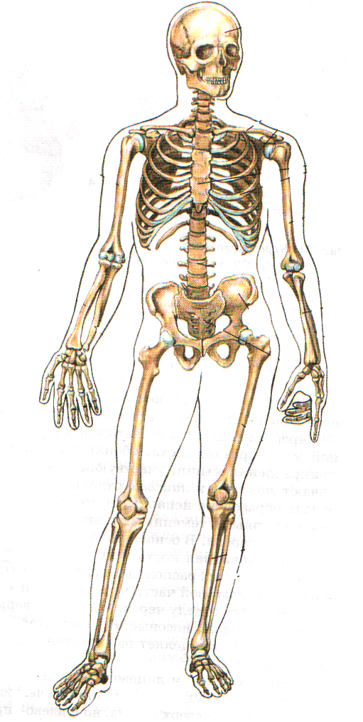
Рычаги
В скелете животных и человека все кости, имеющие некоторую свободу движения, являются рычагами.
У человека-кости конечностей, нижняя челюсть, череп(точка опоры- первый позвонок),фаланги пальцев.

Slide 3
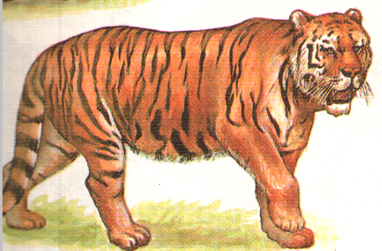
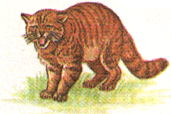
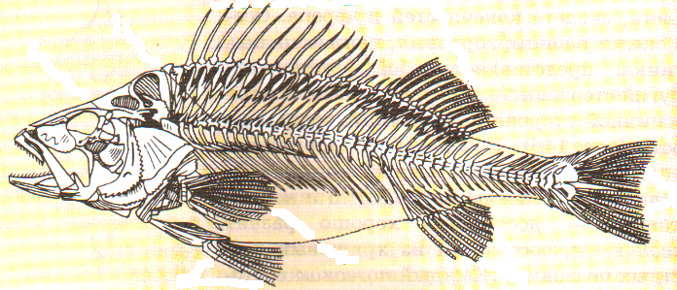
У кошек рычагами являются подвижные когти; у многих рыб- шипы спинного плавника; у членистоногих- большинство сегментов их наружного скелета; у двустворчатых моллюсков- створки раковины. Рычажные механизмы скелета рассчитаны на выигрыш в скорости при потери в силе.

Slide 4
Зависимость соотношения длины плеч рычажного элемента скелета от выполняемых данным органом жизненных функций.
Органы | Функции
Длинные ноги оленя | Способность к быстрому бегу
Короткие лапы крота | Развитие больших сил при малой скорости
Длинные челюсти борзой | Быстро схватывать добычу на бегу
Короткие челюсти бульдога | Смыкаются медленно, но сильно держат на ветру

Slide 5
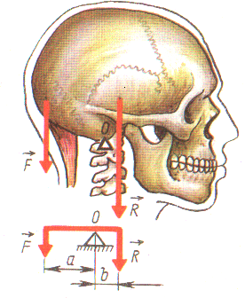
Условие равновесия рычага
Ось вращения рычага О проходит через сочленение черепа с первым позвонком.
С переди от точки опоры на относительно коротком плече действует сила тяжести головы R, позади сила F тяги мышц и связок, прикрепленных к затылочной кости.

Slide 6
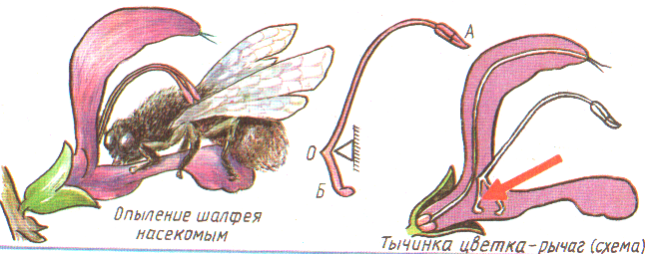
Рычажные механизмы у растений
Цветы: тычинки, пестики.
Раскрывающие плоды.
Типичный рычаг-ствол дерева и корень.
Строение лугового шалфея.

Slide 7
Вытянутая тычинка-длинное плечо А рычага. На ее конце расположен пыльник.
Короткое плечо Б стережет вход в цветок.
Когда насекомое в цветке, оно нажимает на короткое плечо, длинное при этом пыльником ударяет по спинке шмеля и оставляет на ней пыльцу. Перелетая на другой цветок, насекомое опыляет его.

Slide 8
Гибкие органы
Причина : сочетание большого числа коротких рычагов с системой тяг, или сочетанием элементов, сравнительно негибких, с промежуточными элементами, легко поддающимися деформации (хобот слона, тело гусеницы).

Slide 9
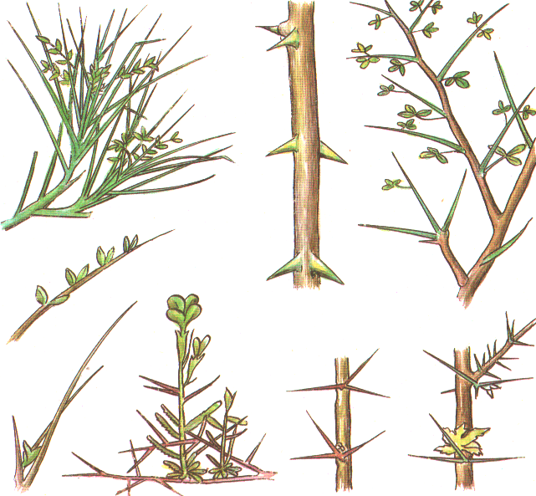
Клин
«Колющиеся орудия» животных и растений – когти, рога, зубы, колючки –по форме напоминают клин (видоизмененная плоскость).

Slide 10
Задание
Подумайте об устройстве своего организма. Вы непременно обнаружите в нем «простые механизмы».Каким из них подобны зубы и когти животного, где находятся рычаги.

